Slide 1

ДОШКОЛЬНАЯ ГРУППА муниципального казенного общеобразовательного учреждения «Верхнеерусланская ОШ»
ПОРТФОЛИо
воспитателя старшей группы
Кочерыгиной Анны Ивановны

Slide 2

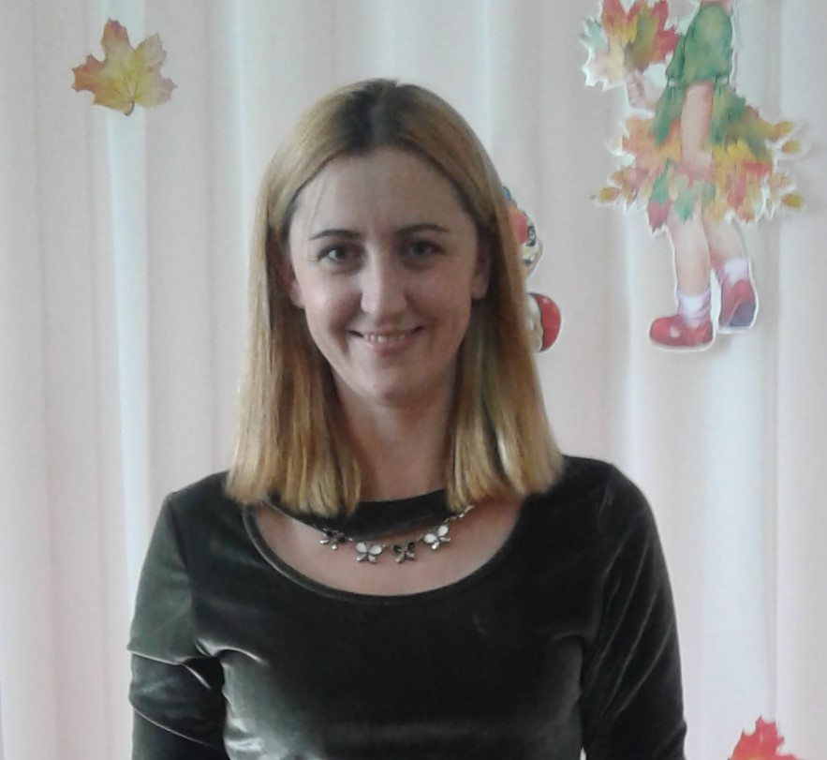
Кочерыгина Анна Ивановна

Slide 3
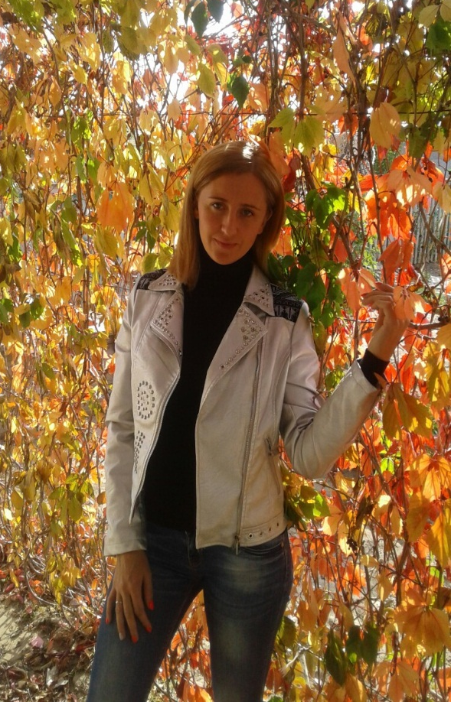
Информационная карта
Кочерыгина Анна Ивановна
Дата рождения: 27 ноября
1989 года.
Образование: высшее, ФГБОУ ВПО
«ВОЛГОГРАДСКИЙ ГОСУДАР-
СТВЕННЫЙ СОЦИАЛЬНО-ПЕДАГО-
ГИЧЕСКИЙ УНИВЕРСИТЕТ»
Место работы: Дошкольная группа
«Колокольчик» МКОУ «Верхнеерус-
ланская ОШ »
Занимаемая должность: воспитатель
Стаж работы:
1. общий стаж-12 лет;
2. в данном учреждении-10 лет;
3. в занимаемой должности-12 лет.

Slide 4

Образование
Высшее
ФГБОУ ВПО «ВОЛГОГРАДСКИЙ ГОСУДАРСТВЕННЫЙ СОЦИАЛЬНО-ПЕДАГОГИЧЕСКИЙ УНИВЕРСИТЕТ»
Присвоена квалификация ПСИХОЛОГ. ПРЕПОДАВАТЕЛЬ ПСИХОЛОГИИ

Slide 5
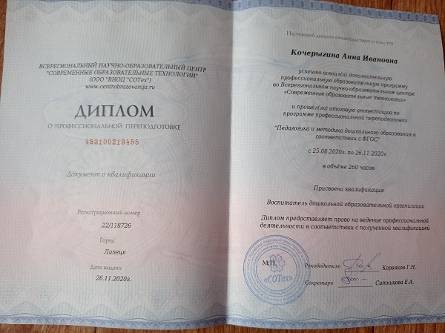
Диплом о профессиональной переподготовке
Присвоена квалификация
Воспитатель дошкольной образовательной организации

Slide 6
Мое педагогическое кредо:
«Подарить сердце детям, стать настоящим мастером своего дела!»
Мой профессиональный автопортрет.
Счастливого воспитателя видно сразу - он живет в среде детей,
понимает их потребности, умеет наладить контакт с родителями,
вдумчиво относится ко всему, что его окружает.

Slide 7
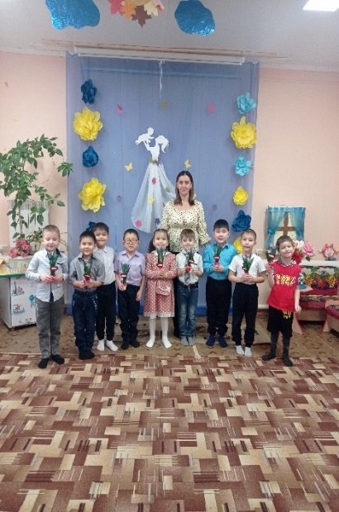
Принципы моей
педагогической деятельности
Планирование образовательной деятельности на основе индивидуальных особенностей каждого ребенка.
Поддержка инициативы детей в разных видах деятельности.
Содействие и сотрудничество детей и взрослых
Полноценное проживание ребенком дошкольного детства.
Формирование познавательных интересов, познавательного действия в разных видах деятельности.

Slide 8
Использование ИКТ в образовательном процессе:
Оформление материалов по различным направлениям деятельности, с использованием программ Microsoft Office, Word, в том числе при разработки планов и конспектов НОД, различного вида мероприятий, консультаций для родителей.
Создание презентаций в программе Power Point для повышения эффективности образовательной деятельности с детьми, в процессе проведения родительских собраний, праздничных мероприятий.
Использование презентаций с целью информационного и научно-педагогического сопровождения образовательного процесса в группе, в подборе дополнительного познавательно-иллюстративного материала.
Оформление стендов, буклетов. Знакомство с периодикой, общение с коллегами.

Slide 9
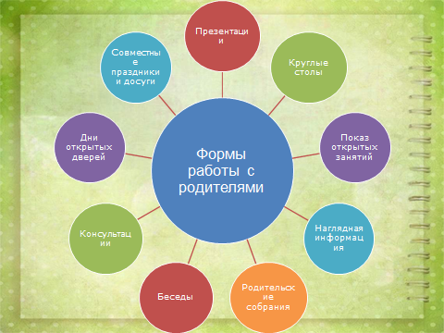

Slide 10
Поощрения и награды
Год | Наименование награды
2022 год | Благодарственное письмо за активное участие в выставке декоративно-прикладного искусства и народного творчества «Город мастеров-2022»
2022 год | Грамота за 1 место в конкурсном треке Творческая мастерская «START ART» молодежного форума Старополтавского района «Vектор развития»
2022 год | Диплом участника Х Регионального фестиваля «Мой край родной-Поволжье» за презентацию результатов проекта «Любимые уголки родного края»

Slide 11
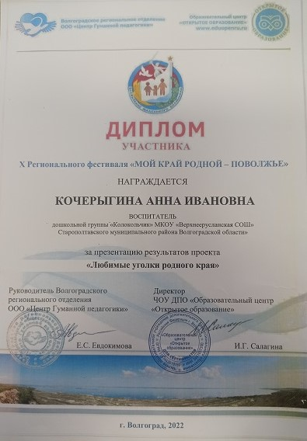

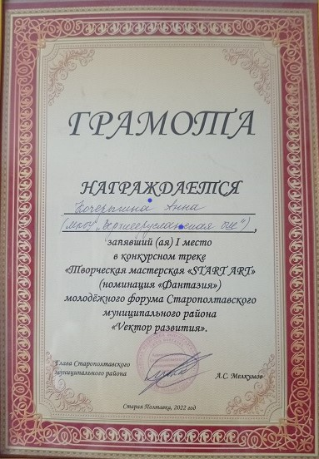

Slide 12
Список используемых интернет ресурсов
№ | Название сайта | Адрес
1 | Социальная образовательная сеть | www.maaam.ru
2 | Сайт Детский сад | www.detskivsad.ru
3 | «Все для воспитателей и родителей» | www.doshkolniki.com.ru
4 | Все для детского сада | www.ivaleks.vistcom.ru

Slide 13
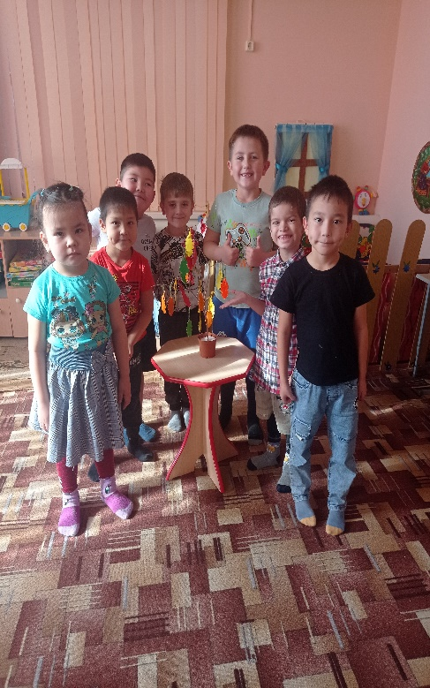
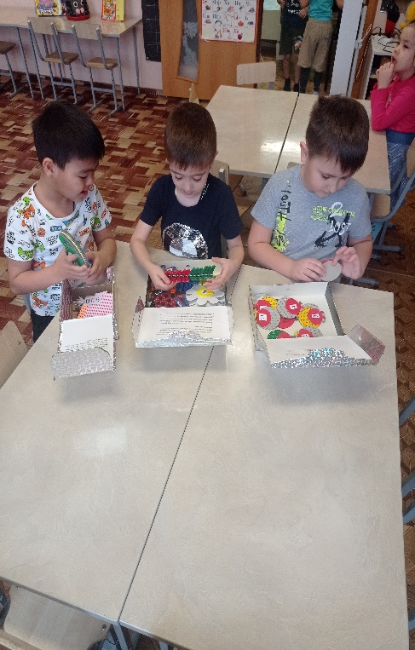
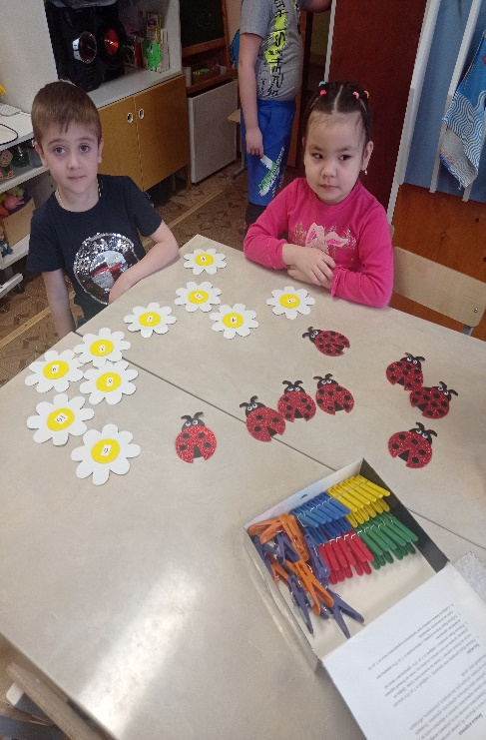

Slide 14
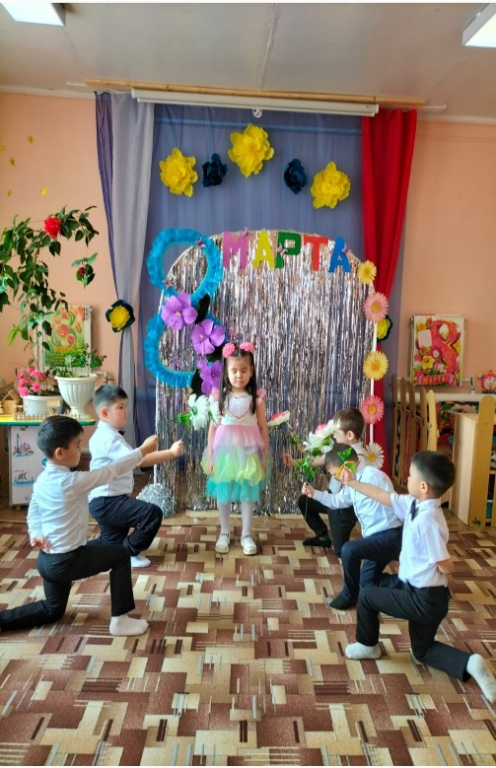
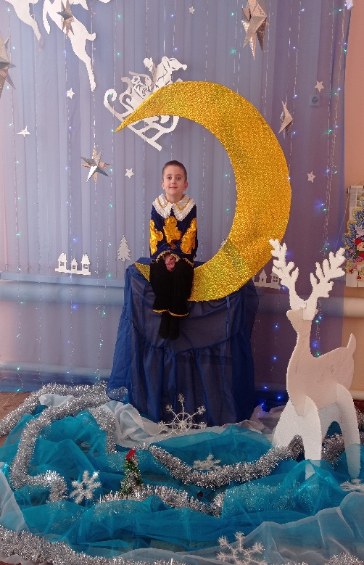
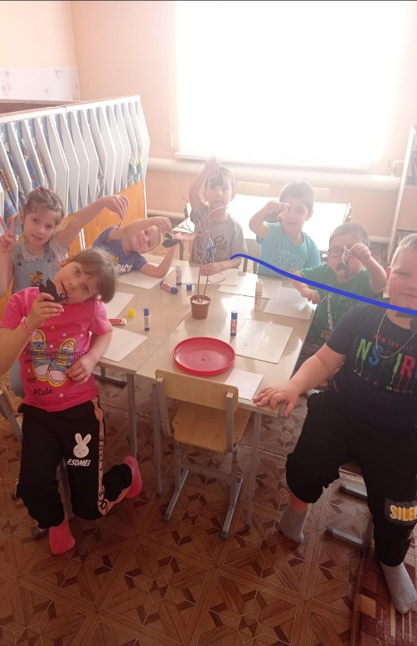

Slide 15
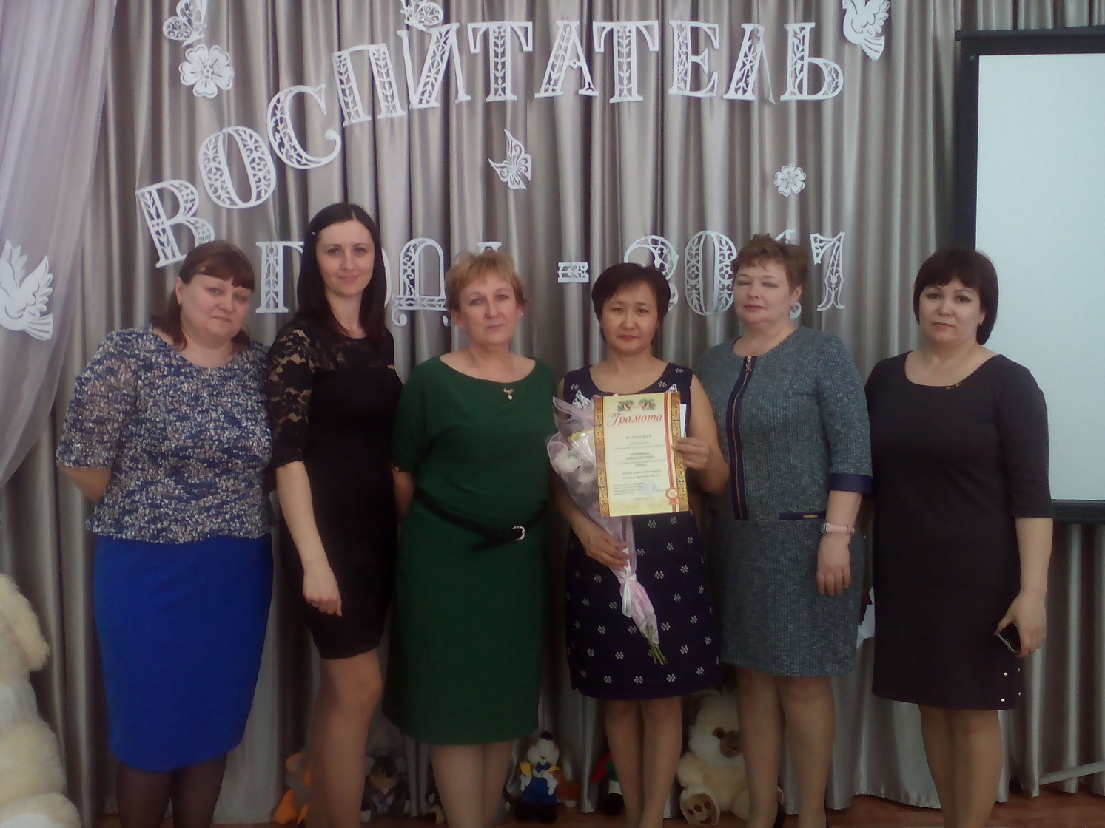

Slide 16
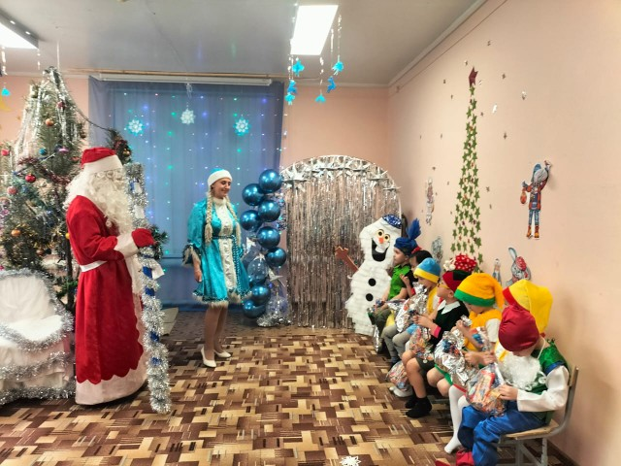

Slide 17
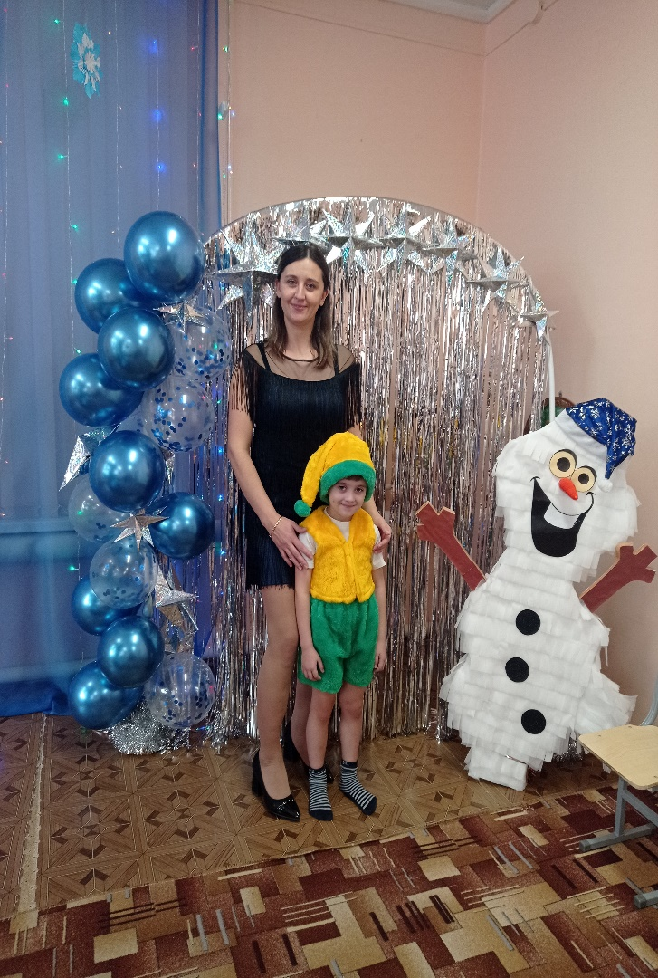
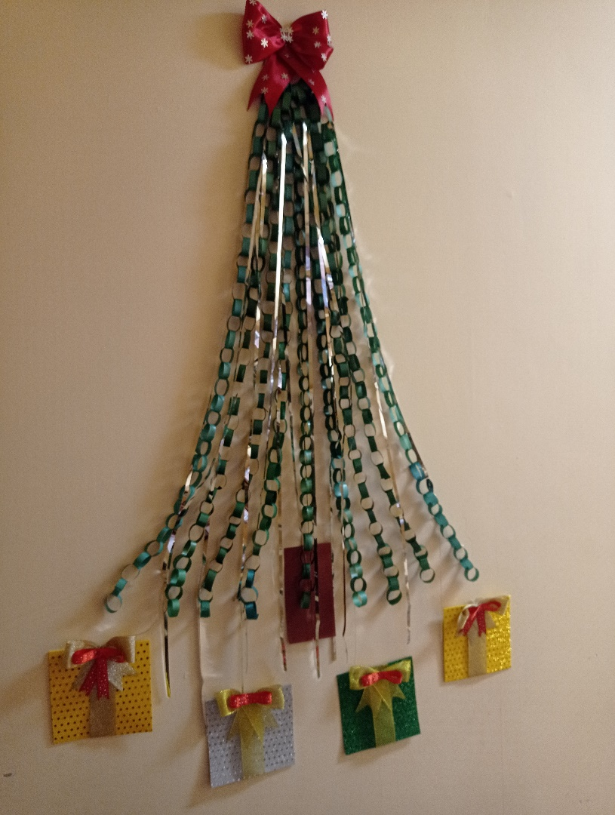

Slide 18
Спасибо за
внимание

